Slide 1

Chủ đề 8:
Chứng nhận khóa công &
Tổ chức chứng nhận khóa công
(Digital Certificate &Certificate Authority)
ThS. Trần Minh Triết

Slide 2

Nội dung
Mở đầu
Chữ ký điện tử
Chứng nhận số
Certificate Authority (CA)
Mô hình PKI
Ứng dụng…

Slide 3




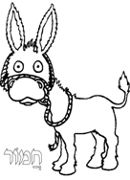

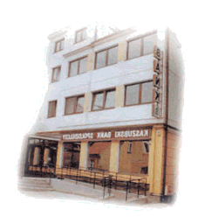
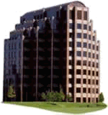



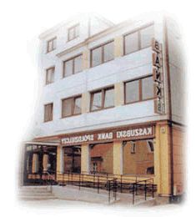






Demo1
Văn phòng B cần thực hiện giao dịch rút tiền với Ngân hàng A
Khách hàng phải đến tận nơi để giao dịch. OK !
?
$ 5,000,000
Gửi bằng email
Người gửi: Văn phòng B
Người nhận: Ngân hàng A
Ngày gửi: 1 / 8 / 2003
Nội dung:
……..
Rút $5,000,000
Mã tài khoản: NHB-212551245
… ....
Người gửi: Văn phòng B
Người nhận: Ngân hàng A
Ngày gửi: 1 / 8 / 2003
Nội dung:
……..
Rút $5,000,000
Mã tài khoản: NHB-212551245
… ....
?
Văn phòng B
Ngân hàng A
Gửi
Gửi

Slide 4


Nhắc lại về Chữ ký điện tử
Tạo chữ ký
Dữ liệu
Dữ liệu
Hash
MessageHash
Sign
Signature
Khoá bí mật

Slide 5

Nhắc lại về Chữ ký điện tử
Kiểm tra chữ ký
Dữ liệu
Hash
?
Signature
Verify
Khoá công cộng

Slide 6





Demo2
Giải mã & kiểm tra chữ ký
Ok! Chấp nhận yêu cầu & gửi tiền
$ 5,000,000
email
Mã hóa & Ký
Người gửi: Văn phòng B
Người nhận: Ngân hàng A
Ngày gửi: 1 / 8 / 2003
Nội dung:
……..
Rút $5,000,000
Mã tài khoản: NHB-212551245
… ....
Người gửi: Văn phòng B
Người nhận: Ngân hàng A
Ngày gửi: 1 / 8 / 2003
Nội dung:
……..
Rút $5,000,000
Mã tài khoản: NHB-212551245
… ....

Slide 7


Demo3
Dữ liệu bị tấn công trên đường truyền.
MIM (Man in Middle)
?
……..
Rút $5,000,000
Mã tài khoản: NHB-212551245
… ....
……..
Chuyển khoản $5,000,000
qua tài khoản NHB-8888888
Mã tài khoản: NHB-212551245
… ....

Slide 8
Digital Certificate
Chứng nhận điện tử là chứng thực sự sở hữu khóa công khai
Nội dung chứng nhận
Thông tin người sở hữu
khóa công khai
Khóa công cộng
Chữ ký của tổ chức
thứ ba đáng tin cậy
Chứng nhận điện tử giải quyết được vấn đề MIM

Slide 9



Tạo chứng nhận
Subject Name
Fran’s X509
certificate
Public Key
(Other fields)
Subject Name
Public Key
(Other fields)
Signature
Hash
algorithm
Encryption
Hash digest
Signature
CA’s
Private key

Slide 10
Kiểm tra chứng nhận
Fran’s X509
certificate
CA’s X509
certificate
Subject Name
Subject Name
Public Key
Public Key
(Other fields)
(Other fields)
Signature
Signature
CA’s public
key
Signature
Decryption
Fran’s Cert Info
Hash digest
Hash algorithm
Subject Name
= ?
Public Key
Hash digest
(Other fields)

Slide 11
Chuẩn X.509 (ver. 3.0)
Version: Chỉ định phiên bản của chứng nhận X.509.
Serial Number: Số loạt phát hành được gán bởi CA. Mỗi CA nên gán một mã số loạt duy nhất cho mỗi giấy chứng nhận mà nó phát hành.
Signature Algorithm: Thuật toán chữ ký chỉ rõ thuật toán mã hóa được CA sử dụng để ký giấy chứng nhận. Trong chứng nhận X.509 thường là sự kết hợp giữa thuật toán băm (chẳng hạn như MD5) và thuật toán khóa công cộng (chẳng hạn như RSA).
Version
Serial Number
Signature Algorithm
Issuer Name
Validity Period
Subject Name
Public Key
Issuer Unique ID
Subject Unique ID
Extensions
Signature

Slide 12

Chuẩn X.509 (ver. 3.0)
Issuer Name:
  Tên tổ chức CA phát hành giấy chứng nhận
  Tên phân biệt theo chuẩn X.500 (X.500 Distinguised Name – X.500 DN).
  Hai CA không được sử dụng cùng một tên phát hành.
Validity Period: gồm hai giá trị chỉ định khoảng thời gian mà giấy chứng nhận có hiệu lực: not-before và not-after.
  Not-before: thời gian chứng nhận bắt đầu có hiệu lực
  Not-after: thời gian chứng nhận hết hiệu lực.
  Các giá trị thời gian này được đo theo chuẩn thời gian Quốc tế, chính xác đến từng giây.
Version
Serial Number
Signature Algorithm
Issuer Name
Validity Period
Subject Name
Public Key
Issuer Unique ID
Subject Unique ID
Extensions
Signature

Slide 13
Chuẩn X.509 (ver. 3.0)
Issuer Unique ID&Subject Unique ID:
  sử dụng từ X.509 phiên bản 2,
  dùng để xác định hai tổ chức CA hoặc hai chủ thể khi chúng có cùng DN.
  RFC 2459 đề nghị không nên sử dụng hai trường này.
Extensions:
  Chứa các thông tin bổ sung cần thiết mà người thao tác CA muốn đặt vào chứng nhận.
  Được đưa ra trong X.509 phiên bản 3.
Version
Serial Number
Signature Algorithm
Issuer Name
Validity Period
Subject Name
Public Key
Issuer Unique ID
Subject Unique ID
Extensions
Signature

Slide 14

Chuẩn X.509 (ver. 3.0)
Signature:
  chữ ký điện tử được tổ chức CA áp dụng.
  Tổ chức CA sử dụng khóa bí mật có kiểu quy định trong trường thuật toán chữ ký.
  Chữ ký bao gồm tất cả các phần khác trong giấy chứng nhận.
  ➔ CA chứng nhận cho tất cả các thông tin khác trong giấy chứng nhận chứ không chỉ cho tên chủ thể và khóa công cộng.
Version
Serial Number
Signature Algorithm
Issuer Name
Validity Period
Subject Name
Public Key
Issuer Unique ID
Subject Unique ID
Extensions
Signature

Slide 15

Certificate Authority System
Một tổ chức thứ ba đáng tin cậy
Quản lý chữ ký điện tử
Quản lý chứng nhận số
CA
Cấp phát
chứng nhận
Tìm kiếm
chứng nhận
Tạo mới
chứng nhận
Kiểm tra
chứng nhận
Hủy
chứng nhận

Slide 16
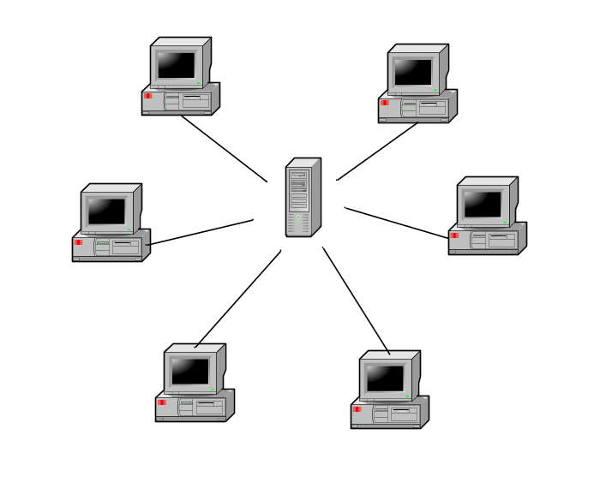
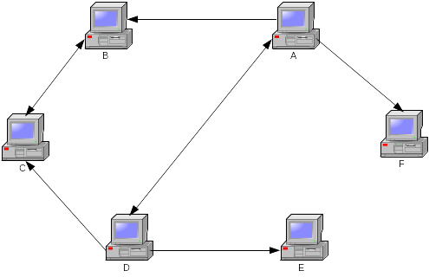
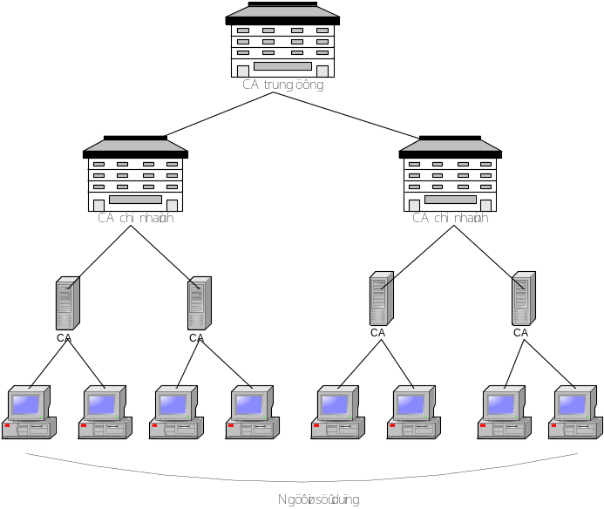
Certificate Authority System CA(S)
Mô hình phân cấp
Mô hình tập trung
Web of Trust

Slide 17
Certificate Authority System CA(S)
Initialize CA
Khởi tạo CA root
Khởi tạo CA
Khởi tạo CA con
Create Cert
Thông tin người dùng
Client
Yêu cầu chứng nhận
Cặp khoá
Server
Chứng nhận

Slide 18
Certificate Authority System – CA(S)
Revoke Cert
Version
Chứng nhận
Khóa bí mật
Signature Algorithm
Issuer Name
This Update
Client
Next Update
Revoked Certificates
Chứng nhận Chữ ký
Serial Number
Revocation Date
Server
CRL Entry Extensions
CRL Extensions
Hủy chứng nhận & Cập nhật CRL
Signature
Phiên bản 2 theo chuẩn của CRL

Slide 19
Certificate Authority System – CA(S)
Update Cert
Chứng nhận
Chứng nhận
Chữ ký
Thông tin mới
Client
Server
Chứng nhận được tạo mới
Thông tin cập nhật
Khoá bí mật
Search Cert
Client
Server
Thông tin tìm kiếm
Danh sách chứng nhận tìm thấy
Import chứng nhận
Tạo chứng nhận cần import

Slide 20
Certificate Authority System – CA(S)
Verify Cert
Root
Client yêu cầu kiểm tra Cert5
CA1
CA2
Cert5
Cert1
Cert2
Tìm thấy Cert5.
Kiểm tra thành công
Kiểm tra chứng nhận theo mô hình CA phân cấp

Slide 21
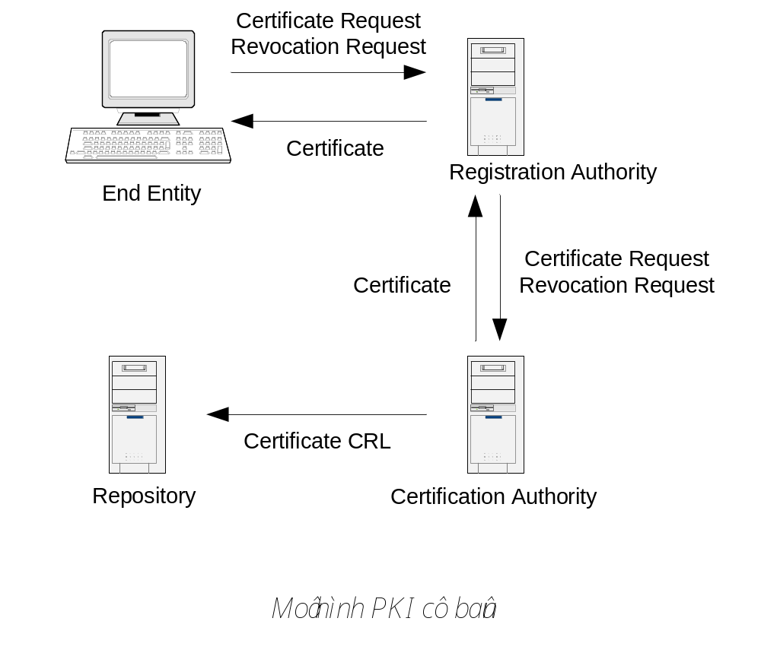
Public-key Infrastructure

Slide 22
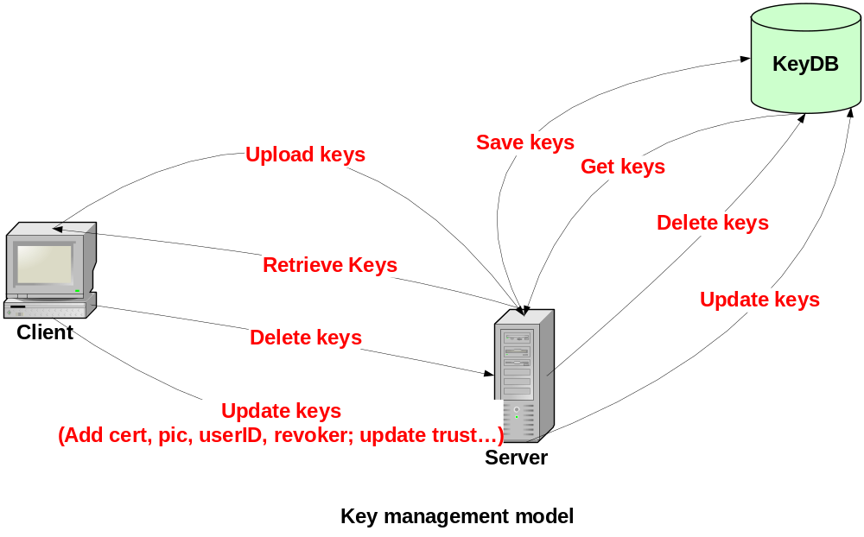
Mô hình quản lý khóa

Slide 23
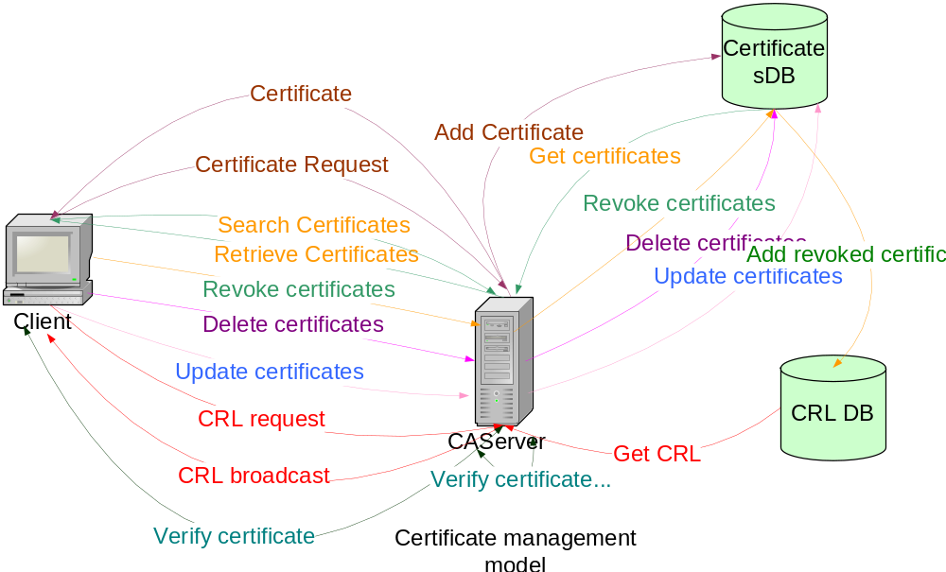
Mô hình quản lý chứng nhận

Slide 24
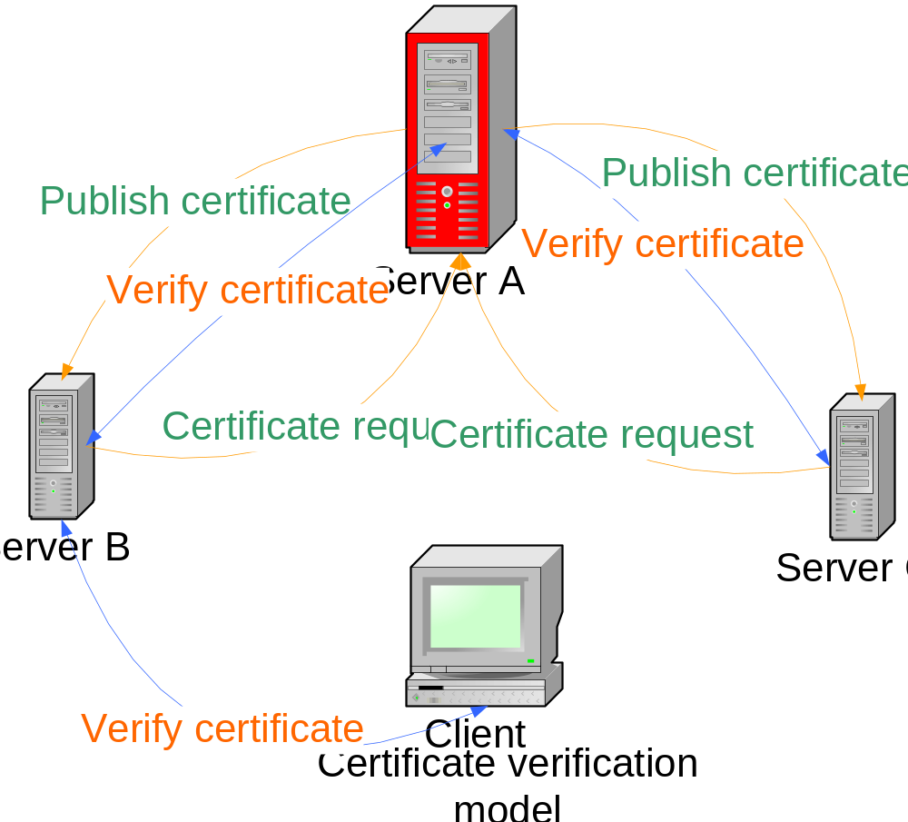
Mô hình chứng thực trong CA phân cấp

Slide 25


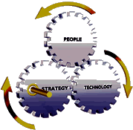












Demo4
Giải mã
&
Xác nhận chữ ký
Chứng nhận hợp lệ
& còn giá trị
Tài liệu
Thông tin
Public
key
Ok! Tin tưởng & chấp nhận đề nghị.
Đáng tin cậy ?
Tổ chức chứng nhận (CA)
Tạo chứng nhận
Xác thực chứng nhận
Chứng nhận X.509
Ký
&
Mã hóa
Yêu cầu cấp
chứng nhận theo
Chuẩn X.509
Tài liệu
Private
key
Public
key
Thông tin

Slide 26




Demo5
Giao dịch với Ngân hàng
Xin cấp chứng nhận
Yêu cầu chứng thực
Chứng nhận xác thực. OK!
Chứng nhận xác thực ?
Chấp nhận giao dịch
Chứng nhận xác thực
Chứng nhận không tồn tại

Slide 27






Demo6
Hủy
giao dịch
Chứng nhận đã bị HỦY
vào 1/8/2003 3:10:22
Khóa bí mật bị
BẺ !
Cần chứng thực
giấy chứng nhận
CA
?
Xác thực chứng nhận
Hủy chứng nhận
Private
key
Yêu cầu HỦY chứng nhận
Chứng nhận đã bị HỦY ngày 1/8/2003 3:10:22

